Slide 1
Meeting 30 juin
Xavier Lebeuf

Slide 2
Ordre du jour (tel que sur DokuWiki)
Retour sur la dernière rencontre
Définitions mathématiques
Analyses graphiques
Partition des contraintes
Pour les deux prochaines semaines

Slide 3
Il était une fois il y a un mois …

Slide 4
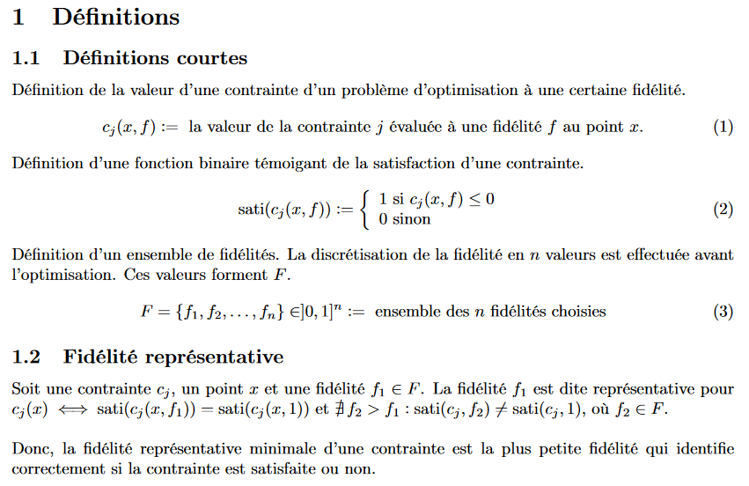

Slide 5
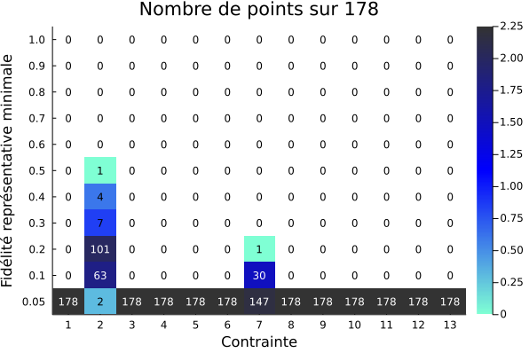
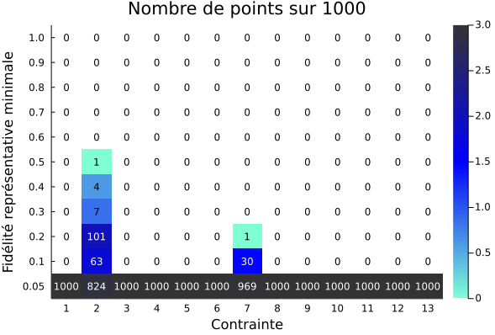
Heatmap des fidélités minimales représentatives
Hypercube Latin de 1000 points
Solar 2
Seulement les points où les contraintes à priori sont respectées

Slide 6
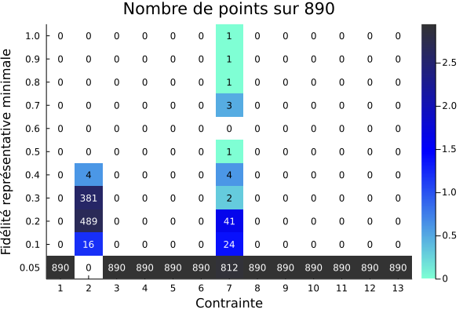
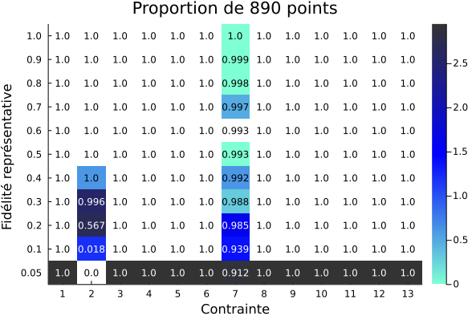
Heatmap des fidélités minimales représentatives
Points d’une optimisation nomad à fid = 0.2, 1000 points
Solar 2
Seulement les points où les contraintes à priori sont respectées
Proportion cumulative des points

Slide 7
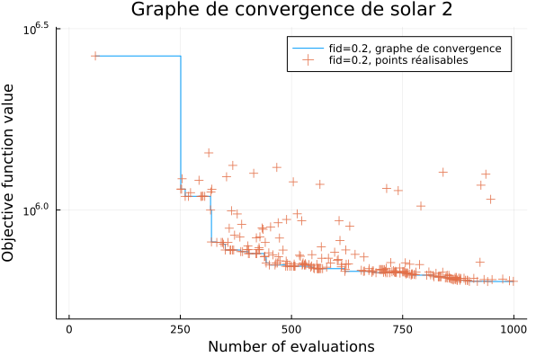
Graphe de convergence

Slide 8
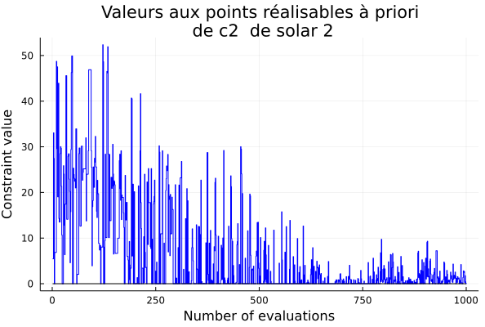
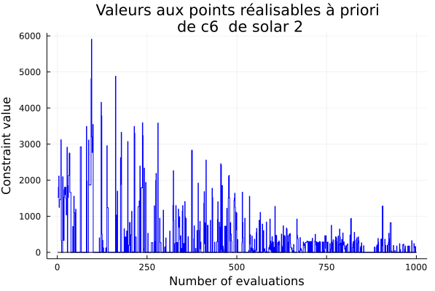
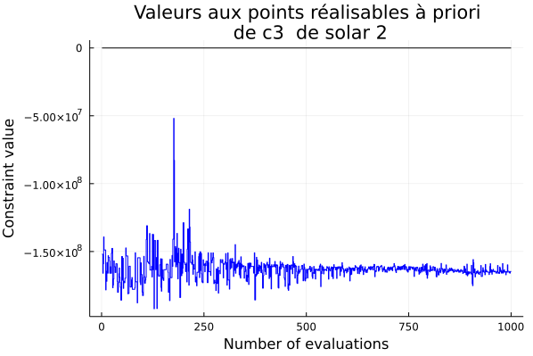
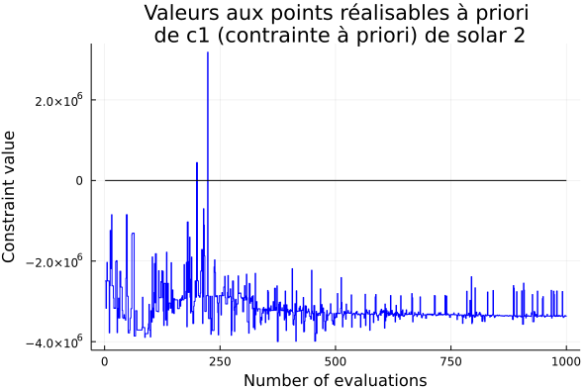
Valeur des contraintes durant une optimisation
Points d’une optimisation nomad à fid = 0.2, 1000 points
Solar 2
c₁ rarement un problème
c₃ jamais un problème
c₂ souvent un problème
c₆ souvent un problème

Slide 9
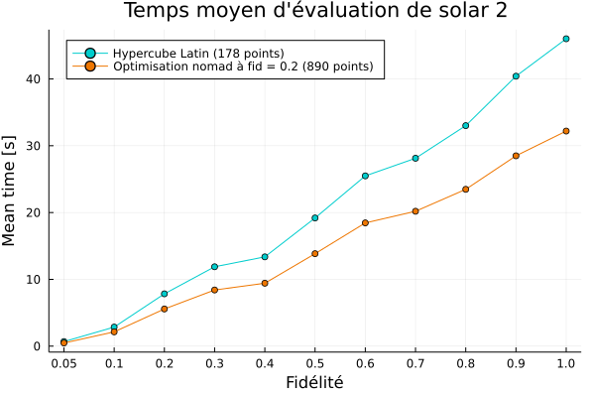
Temps moyens d’évaluation

Slide 10
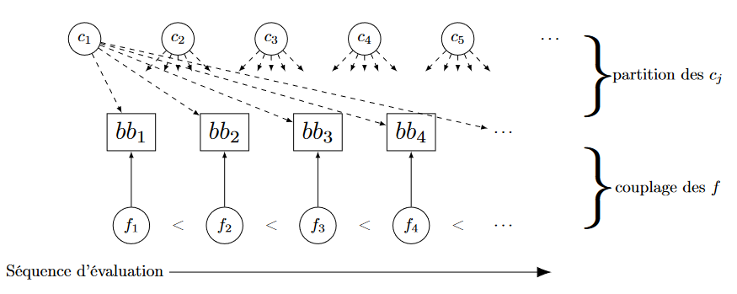
Partition des contraintes
Information sur les fidélités minimales représentatives
Information sur le temps d’évaluation de chaque sous-bb
Information sur les contraintes qui ont plus de chances de ne pas être respectées

Slide 11
Partition des contraintes: Solution intuitive bonne?
bb_2
fid = 0.3
c₂, c₇
bb_1
fid = 0.05
Les autres contraintes

Slide 12
Partition des contraintes: Solution intuitive bonne?
bb_1
fid = 0.3
Toutes les contraintes
c₂
Autres c_{j}

Slide 13
Partition des contraintes: Solution intuitive bonne?
bb_1
fid = 0.3 ou 0.4 ?
Toutes les contraintes
c₂
Autres c_{j}

Slide 14
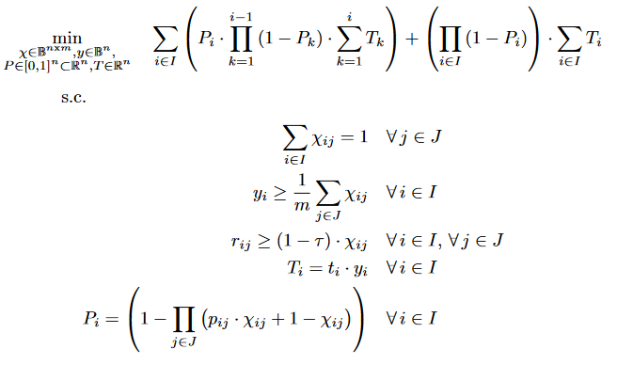
Ma solution : modèle de partition optimale des contraintes en sous-bb

Slide 15
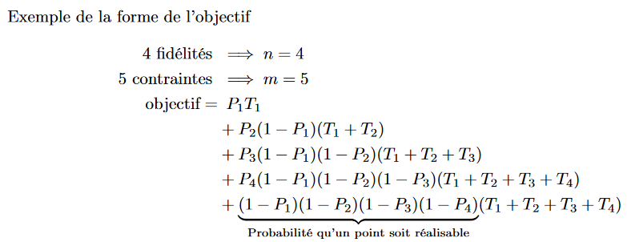
Fonction objectif

Slide 16
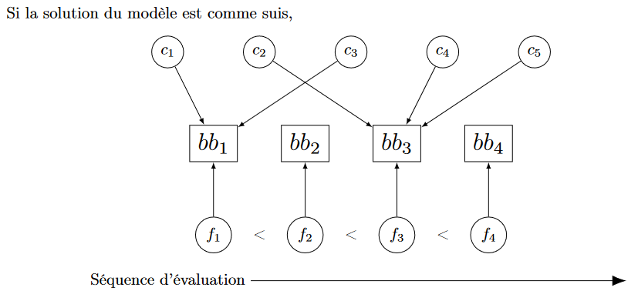
Contraintes

